Slide 1
Segurança da Informação
Aula 03
Professor Ronilson
Material retirado a apostila e-tec
Professora Nélia O. Campo Fernandes
IFMT
Conceitos de segurança em rede:
Autoridade Certificadora – AC,
autenticação e firewall

Slide 2
Objetivos:
• identificar as funções de uma Autoridade Certificadora;
• reconhecer como ocorre o processo de autenticação;
• identificar as funções do firewall;
• distinguir os tipos de firewall; e
• apontar a localização do firewall na rede de computadores
1.1 Autoridade Certificadora – AC
As autoridades Certificadoras – AC são instituições credenciadas para emitir certificados digitais, associando ao titular pares de chaves criptográficas, gerados sempre pelo titular, que terá acesso exclusivo a sua chave privada, sendo o titular responsável pelo controle, uso e conhecimento, conforme o site do SERPRO.
Disponível em: < https://ccd.serpro.gov.br/egba/docs/perguntas.htm#0>
A autoridade certificadora tem como funções a emissão, expedição, distribuição, revogação e gerenciamento dos certificados, assim como disponibiliza uma lista de certificados revogados aos usuários, além de manter registro
de todas as operações.
Para efetuar o cadastro ou identificação junto à autoridade certificadora – AC, pode-se dirigir a uma Autoridade de Registro – AR, que são vinculadas a uma determinada AC, que recebe esses dados cadastrais dos usuários e
depois encaminha a solicitação de certificados às ACs, mantendo o registro de suas operações.
O certificado só será válido caso o emissor tenha a chave pública emitida pela AC, comprovando sua origem de emissão. Contudo, existem muitas ACs pelo mundo, inviabilizando a obtenção da chave pública de cada uma.

Slide 3
Para solucionar esse problema, foi criada então a Autoridade Certificadora Raiz (AC-R) da Infraestrutura de Chaves Públicas Brasileira – ICP-Brasil, ou em inglês PKI (Public Key Infrastructure), assim definido pelo Instituto Nacional
de Tecnologia da Informação – ITI. (Fonte SERPRO).
O ICP-Brasil tem por função controlar as ACs, ou seja, o certificado emitido só terá validade diante do governo brasileiro caso seja reconhecido por este órgão brasileiro.
Segundo o Instituto Nacional de Tecnologia da Informação –(ITI):
A Infraestrutura de Chaves Públicas Brasileiras (ICP-Brasil) é uma cadeia hierárquica e de confiança que viabiliza a emissão de certificados digitais para identificação virtual do cidadão, também tem o papel de credenciar e descredenciar os demais participantes da cadeia, supervisionar e fazer auditoria dos processos. Disponível em: <http://www.iti.gov.br/index.php/icp-brasil/o--que-e>)
Esses certificados podem ser emitidos pelas ACs para pessoas físicas (e-CPF), para pessoas jurídicas (e-CNPJ), equipamentos ou aplicações (e-SERVIDOR), conforme a necessidade.
Vamos citar algumas ACs do Brasil: Presidência da República, Receita Federal, SERPRO, Caixa Econômica Federal, Serasa, CertiSign, nelas você poderá solicitar seu Certificado Digital.

Slide 4
1.2 Autenticação
O processo de autenticação ocorre quando os usuários sabem que estão acessando as informações desejadas do servidor correto, que os dados enviados chegaram ao destino e não sofreram mudanças, assim como somente
o receptor poderá ler as informações. Em contrapartida, o servidor precisa garantir que está se comunicando com o usuário certo e o conteúdo da mensagem e identidade do emissor estão corretos também.
Esse mecanismo pode ser realizado entre as partes envolvidas por meio de uma assinatura digital ou mesmo utilizando o certificado digital, devidamente reconhecido pela AC.
A autenticação faz uso da troca de mensagens entre as partes para existir a autenticação, restringindo o acesso via criptografia.
Esses procedimentos digitais ainda demorarão um pouco para ser introduzidos totalmente no cotidiano das pessoas e empresas, considerando as dificuldades de acesso a internet em algumas regiões do país, seu custo, e claro, a cultura, pois ainda temos o costume de acreditar que um documento é verdadeiro quando vemos o carimbo. Mas observamos também que as empresas que já estão totalmente inseridas nesse processo informatizado, como bancos, grandes indústrias, já fazem uso dessa tecnologia por considerar a segurança de seus dados crucial para a sobrevivência dos negócios.

Slide 5
2.0 Ameaças à Segurança
O furto de dados é uma das grandes ameaças à segurança da informação. Seus dados pessoais e/ou suas senhas podem ser obtidos interceptando o tráfego dos pacotes de dados na internet ou pela exploração de possíveis vulnerabilidades no seu computador (como portas de acesso liberadas, falta de um firewall, softwares piratas etc.).
Tipos de técnicas utilizadas pelos criminosos virtuais.
Varredura: O invasor faz varreduras na rede para descobrir computadores com permissão de acesso, ou seja, que tenham uma porta de comunicação aberta, e passa a usá-los para envio de e-mails, spam e vírus.
Interceptação de tráfego: O criminoso cibernético com acesso à rede intercepta os dados que estão trafegando na internet (chamados de pacote) e os copia ou os modifica.
portas de acesso:
São os pontos (meios físico e lógico) no computador por onde os dados que trafegam em uma rede entram e saem do computador. A função das portas é basicamente a comunicação de dados pela web. Através delas, são usados vários protocolos (formas de comunicação) que levam e trazem dados para a máquina na rede. Se uma porta está fechada, a comunicação não poderá ocorrer, mas uma porta desprotegida cria a possibilidade de invasão por bandidos virtuais.

Slide 6
Ataque de negação de serviço: O criminoso usa o seu computador na rede para enviar grande volume de mensagens para outros computadores, até torná-lo inoperante ou incapaz de se comunicar.
Interceptação de tráfego: O criminoso cibernético com acesso à rede intercepta os dados que estão trafegando na internet (chamados de pacote) e os copia ou os modifica.
Ataque força bruta: Computadores conectados à rede e que usem senhas como método de acesso estão vulneráveis a ataques de força bruta, que são algoritmos que “tentam” descobrir a senha.
Ataque de personificação: O criminoso cibernético substitui um computador da rede por outro, passando-se pelo dispositivo legítimo, capturando senhas de acesso e informações que por ele trafeguem.

Slide 7
3 Firewall
Esse é um grande recurso de segurança, pois tem a função de fazer análise da passagem de dados entre a rede privada e a rede externa em tempo real, restringindo ou permitindo o tráfego de dados obedecendo regras preestabelecidas pela gerência de TI da organização.
O firewall, na realidade, é um obstáculo entre uma rede privada e uma rede externa, por exemplo, a Internet. Pode ser conhecido como um sistema por ser uma combinação de hardware e software.
Considerado, atualmente, pelos especialistas em segurança da informação, um dos recursos de proteção de redes corporativas importantes, pois além de controlar também monitora os acessos aos sistemas e aos computadores
da organização, filtrando a passagem de dados entre duas redes.
O fato de ter instalado um sistema de firewall na organização não significa que a rede esteja protegida contra invasões, eles protegem apenas contra ataques externos, ficando inertes contra ataques que partem de dentro da
própria empresa.
Para que o projeto tenha êxito, é importante fazer o levantamento do perfil da empresa no qual será aplicado esse mecanismo de proteção e, a partir daí, selecionar as funções que ele desempenhará na rede.

Slide 8
3.1 Tipos de firewall
• Filtro de pacotes (Packet filtering)
Os filtros de pacotes inspecionam cada pacote a partir de seu endereço de origem e destino eliminando os que não estiverem de acordo com os parâmetros predefinidos ou permitindo o tráfego na rede. Essas decisões são
definidas pelo firewall baseado no conteúdo que cada pacote contém.
• Filtro de pacotes com base no estado da conexão (Stateful Inspection)
Conhecida também como Dynamic Packet Filtering, executa sua função a partir do conteúdo da mensagem e dos dados contidos no cabeçalho do pacote, esses dois parâmetros, em conjunto com as regras definidas pelo
administrador da rede, permitem ao firewall restringir ou dar passagem de um determinado pacote para a rede.
Filtro de pacotes na camada de aplicação (Application Proxy)
São mais complexos que os demais filtros apresentados, pois fazem uso de códigos especiais para filtrar a ação desejada, além de registrar todo o conteúdo enviado ou recebido do tráfego.
Nesse sistema de Pacote na Camada de Aplicação, o firewall fica interposto entre um computador cliente e um servidor destino durante a comunicação.

Slide 9
3.2 Localização do firewall
Depois de selecionada a função do firewall, deve-se estabelecer o modelo do sistema, pois sua posição na rede deve obedecer a política de segurança.
Observe algumas topologias em ordem crescente de eficiência:
Basic Border Firewall: é o ponto de partida de todos os sistemas de firewall. É um único computador interconectado à rede interna da empresa e a alguma rede não confiável em termos de segurança (normalmente
a Internet).
Untrustworth host (servidor não confiável): parecida com a topologia anterior, com o acréscimo de um servidor que está conectado a uma rede não confiável, na qual o firewall não pode protegê-lo. Esse servidor
é configurado com o mínimo de segurança, desse modo, o firewall passa a controlar o tráfego de entrada e saída a partir desse servidor.
DMZ Network: nesse modelo, o servidor não confiável é conectado ao firewall. Apesar disso, ele continua em sua própria rede, ou seja, o firewall conecta, agora, três redes diferentes. Isso aumenta a segurança,
confiabilidade e disponibilidade apenas do servidor não confiável, e não de toda a rede à qual está conectado.
Dual Firewall: a rede privada da empresa é ainda mais isolada da rede não confiável pelo acréscimo de mais um firewall.
Em todos os modelos anteriormente citados, o firewall executa suas funcionalidades controlando os acessos no limite da rede, protegendo ao máximo.

Slide 10
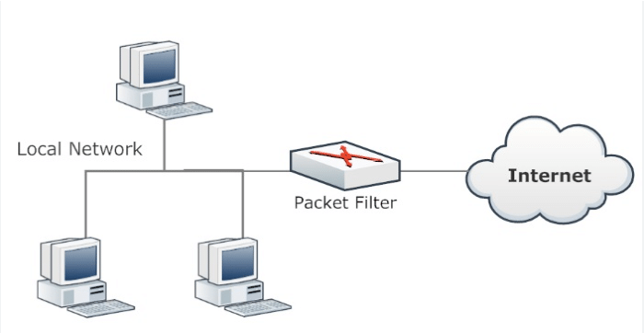
3.2.1Firewall de filtragem de pacotes (Packet filtering firewall)
Os firewalls de filtragem de pacotes operam em linha em pontos de junção onde dispositivos como roteadores e switches fazem seu trabalho. No entanto, esses firewalls não roteiam pacotes; em vez disso, eles comparam cada pacote recebido a um conjunto de critérios estabelecidos, como os endereços IP permitidos, tipo de pacote, número de porta e outros aspectos dos cabeçalhos de protocolo de pacote. Os pacotes sinalizados como problemáticos são, em geral, descartados sem cerimônia – ou seja, eles não são encaminhados e, portanto, deixam de existir.
Vantagens do firewall de filtragem de pacotes
Um único dispositivo pode filtrar o tráfego de toda a rede
Extremamente rápido e eficiente na verificação do tráfego
Barato
Efeito mínimo em outros recursos, desempenho de rede e experiência do usuário final

Slide 11
Desvantagens do firewall de filtragem de pacotes
Como a filtragem de tráfego é baseada inteiramente no endereço IP ou nas informações da porta, a filtragem de pacotes carece de um contexto mais amplo que cobertos por outros tipos de firewalls
Não verifica a carga útil e pode ser facilmente falsificado
Não é uma opção ideal para todas as redes
As listas de controle de acesso podem ser difíceis de configurar e gerenciar
A filtragem de pacotes pode não fornecer o nível de segurança necessário para todos os casos de uso, mas há situações em que esse firewall de baixo custo é uma opção sólida. Para organizações pequenas ou com orçamento limitado, a filtragem de pacotes fornece um nível básico de segurança que pode fornecer proteção contra ameaças conhecidas. Empresas maiores também podem usar a filtragem de pacotes como parte de uma defesa em camadas para filtrar o tráfego potencialmente prejudicial entre departamentos internos.

Slide 12
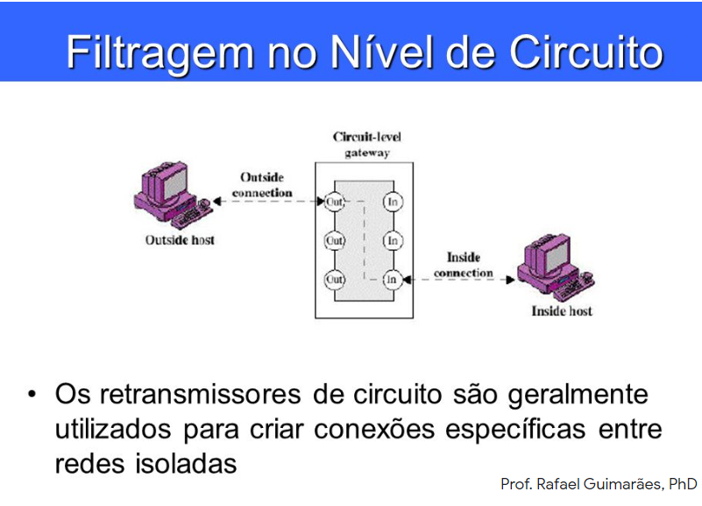
3.2.2 Gateway de nível de circuito (Circuit-level gateway)
Usando outra maneira relativamente rápida de identificar conteúdo malicioso, os gateways em nível de circuito monitoram handshakes TCP e outras mensagens de inicialização de sessão de protocolo de rede à medida que são estabelecidas entre os hosts locais e remotos para determinar se a sessão iniciada é legítima – se o sistema remoto é considerado confiável. No entanto, eles não inspecionam os pacotes sozinhos, necessitam ser utilizados em conjunto com outros sistemas de proteção.
Vantagens do gateway em nível de circuito
Apenas processa transações solicitadas; todo o outro tráfego é rejeitado
Fácil de configurar e gerenciar
Baixo custo e impacto mínimo na experiência do usuário final

Slide 13
Desvantagens do gateway em nível de circuito
Se não forem usados ​​em conjunto com outra tecnologia de segurança, os gateways de nível de circuito não oferecem proteção contra vazamento de dados de dispositivos dentro do firewall
Sem monitoramento de camada de aplicativo
Requer atualizações contínuas para manter as regras atualizadas
Embora os gateways em nível de circuito forneçam um nível mais alto de segurança do que firewalls de filtragem de pacotes, eles devem ser usados ​​em conjunto com outros sistemas. Por exemplo, os gateways no nível do circuito são normalmente usados ​​junto com os gateways no nível do aplicativo. Essa estratégia combina atributos de firewalls de gateway em nível de pacote e circuito com filtragem de conteúdo.

Slide 14
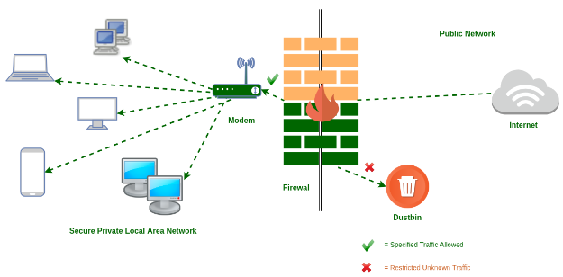
3.2.3 Gateway de nível de aplicativo (Application-level gateway)
Esse tipo de dispositivo – tecnicamente um proxy e às vezes chamado de firewall proxy – funciona como o único ponto de entrada e saída da rede. Os gateways no nível do aplicativo filtram os pacotes não apenas de acordo com o serviço ao qual se destinam – conforme especificado pela porta de destino – mas também por outras características, como a string de solicitação HTTP.
Embora os gateways que filtram na camada do aplicativo forneçam segurança de dados considerável, eles podem afetar drasticamente o desempenho da rede e podem ser difíceis de gerenciar.
Vantagens do gateway em nível de aplicativo
Examina todas as comunicações entre fontes externas e dispositivos atrás do firewall, verificando não apenas as informações de endereço, porta e cabeçalho TCP, mas o próprio conteúdo antes de permitir que qualquer tráfego passe pelo proxy
Fornece controles de segurança refinados que podem, por exemplo, permitir o acesso a um site, mas restringir quais páginas desse site o usuário pode abrir
Protege o anonimato do usuário

Slide 15
Desvantagens do gateway no nível do aplicativo
Pode prejudicar o desempenho da rede
Mais caro do que algumas outras opções de firewall
Requer um alto grau de esforço para obter o máximo benefício do gateway
Não funciona com todos os protocolos de rede
Os firewalls de camada de aplicativo são mais usados ​​para proteger os recursos da empresa contra ameaças de aplicativos da web . Eles podem bloquear o acesso a sites perigosos e impedir que informações confidenciais vazem de dentro do firewall. Eles podem, no entanto, causar um atraso nas comunicações.

Slide 16
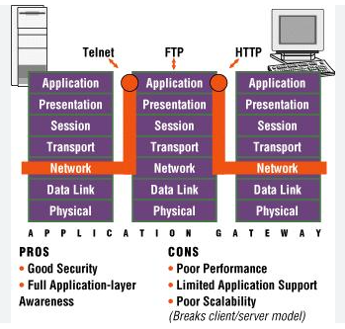
3.2.4 Firewall de inspeção estado (Stateful inspection firewall)
Os dispositivos com reconhecimento de estado não apenas examinam cada pacote, mas também controlam se o pacote faz parte de um TCP estabelecido ou de outra sessão de rede. Isso oferece mais segurança do que a filtragem de pacotes ou o monitoramento de circuito sozinho, mas tem um impacto maior no desempenho da rede.
Uma outra variante da inspeção de estado é o firewall de inspeção multicamadas, que considera o fluxo de transações em processo em várias camadas de protocolo do modelo Open Systems Interconnection (OSI) de sete camadas .
Vantagens do firewall de inspeção stateful
Monitora toda a sessão quanto ao estado da conexão, ao mesmo tempo que verifica os endereços IP e cargas úteis para uma segurança mais completa
Oferece um alto grau de controle sobre o conteúdo que pode entrar ou sair da rede
Não precisa abrir várias portas para permitir o tráfego de entrada ou saída
Oferece recursos de registro substantivos

Slide 17
Desvantagens do firewall de inspeção inteligente
Consome muitos recursos e interfere na velocidade das comunicações da rede
Mais caro do que outras opções de firewall
Não fornece recursos de autenticação para validar que as fontes de tráfego não são falsificadas
A maioria das organizações se beneficia do uso de um firewall de inspeção com monitoração de estado. Esses dispositivos servem como um gateway mais completo entre computadores e outros ativos dentro da rede gerenciada pelo firewall e recursos fora da empresa. Eles também podem ser altamente eficazes na defesa de dispositivos de rede contra ataques específicos, como DoS.
O que são ataques DoS?
Os ataques DoS (sigla para Denial of Service), que podem ser interpretados como "Ataques de Negação de Serviços", consistem em tentativas de fazer com que computadores - servidores Web, por exemplo - tenham dificuldade ou mesmo sejam impedidos de executar suas tarefas.
O que são ataques DoS?
DDoS, sigla para Distributed Denial of Service, é um tipo de ataque DoS de grandes dimensões, ou seja, que utiliza até milhares de computadores para atacar uma determinada máquina, distribuindo a ação entre elas.

Slide 18
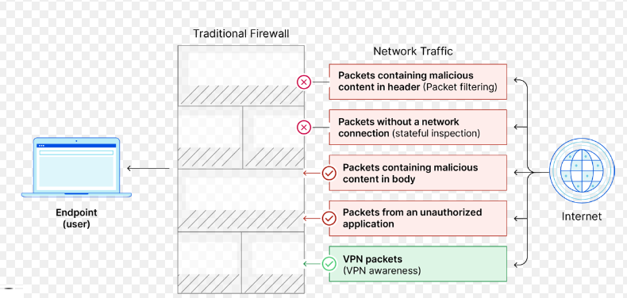
3.2.5 Firewall de última geração (Next-generation firewall)
Um NGFW típico combina inspeção de pacote com inspeção de estado e também inclui alguma variedade de inspeção profunda de pacote ( DPI ), bem como outros sistemas de segurança de rede, como IDS / IPS, filtragem de malware e antivírus.
Enquanto a inspeção de pacotes em firewalls tradicionais olha exclusivamente para o cabeçalho do protocolo do pacote, o DPI analisa os dados reais que o pacote está transportando. Um firewall DPI rastreia o progresso de uma sessão de navegação na web e pode perceber se uma carga útil de pacote, quando montada com outros pacotes em uma resposta de servidor HTTP, constitui uma resposta formatada em HTML legítima.
Vantagens do NGFW
Combina DPI com filtragem de malware e outros controles para fornecer um nível ideal de filtragem
Rastreia todo o tráfego da camada 2 para a camada de aplicativo para obter insights mais precisos do que outros métodos
Pode ser atualizado automaticamente para fornecer o contexto atual

Slide 19
Desvantagens do NGFW
Para obter o maior benefício, as organizações precisam integrar NGFWs com outros sistemas de segurança, o que pode ser um processo complexo
Mais caro do que outros tipos de firewall
Os NGFWs são uma proteção essencial para organizações em setores altamente regulamentados, como saúde ou finanças. Esses firewalls oferecem capacidade multifuncional , que atrai aqueles com uma forte compreensão sobre o quão virulento é o ambiente de ameaças. Os NGFWs funcionam melhor quando integrados a outros sistemas de segurança, o que, em muitos casos, requer um alto grau de especialização.

Slide 20
3.3 Métodos de entrega de firewall
Conforme os modelos de consumo de TI evoluíram, também evoluíram as opções de implantação de segurança. Hoje, os firewalls podem ser implantados como dispositivos de hardware, baseados em software ou fornecidos como um serviço.
Firewalls baseados em hardware
Um firewall baseado em hardware é um dispositivo que atua como um gateway seguro entre os dispositivos dentro do perímetro da rede e aqueles fora dele. Por serem dispositivos autocontidos, os firewalls baseados em hardware não consomem energia de processamento ou outros recursos dos dispositivos host.
Às vezes chamados de firewalls baseados em rede (network-based firewalls) , esses dispositivos são ideais para organizações de médio e grande porte que buscam proteger muitos dispositivos. Firewalls baseados em hardware requerem mais conhecimento para configurar e gerenciar do que seus equivalentes baseados em host (host-based).

Slide 21
Firewalls baseados em software
Um firewall baseado em software, ou firewall host , é executado em um servidor ou outro dispositivo. O software de firewall do host precisa ser instalado em cada dispositivo que requer proteção. Assim, os firewalls baseados em software consomem alguns dos recursos de CPU e RAM do dispositivo host.
Os firewalls baseados em software fornecem proteção significativa aos dispositivos individuais contra vírus e outros conteúdos maliciosos. Eles podem discernir diferentes programas em execução no host, enquanto filtram o tráfego de entrada e saída. Isso fornece um nível de controle refinado, tornando possível habilitar as comunicações de / para um programa, mas impedi-las de / para outro.

Slide 22
Firewalls hospedados em nuvem (Cloud/hosted firewalls)
Os provedores de serviços de segurança gerenciados (MSSPs) oferecem firewalls baseados em nuvem. Este serviço hospedado pode ser configurado para rastrear a atividade de rede interna e ambientes sob demanda de terceiros. Também conhecido como firewall como serviço (firewall-as-a-service) , os firewalls baseados em nuvem podem ser totalmente gerenciados por um MSSP, o que os torna uma boa opção para empresas grandes ou altamente distribuídas com lacunas nos recursos de segurança. Os firewalls baseados em nuvem também podem ser benéficos para organizações menores com equipe e experiência limitada.

